Slide 1


HỌP HỘI ĐỒNG XÉT XỬ
LẦN THỨ NHẤT

Slide 2

NỘI DUNG:
1. Tiến độ chung hiện tại
2. Cách làm việc hiện tại
3. Tái tổ chức
4. Công việc trong tháng tới
5. Training

Slide 3




1. Tiến độ chung hiện tại
Phần lối chơi đã có thêm những bước hoàn thiện
Phần nâng cấp cũng đã có dữ liệu thực tế
Đã bổ sung Combat VFX và VFX môi trường
Với nhân vật chính đã hoàn thành minh họa và animation, với nhân vật phụ đang ở mức minh họa
Cốt truyện chính đã có xương sống rõ ràng nhưng chưa được triển khai hoàn chỉnh
→ Đã hoàn thiện những phần riêng lẻ nền, chưa có bản kết nối lại, tiến độ chung cũng đang lệch nhau: Basic combat mechanic đang đi trước storytelling và asset, nội dung NCKH chưa được bắt đầu

Slide 4
1. Tiến độ chung hiện tại
Cụ thể những module đã hoàn thiện hoặc đã có nền tảng:
Điều khiển và chiến đấu
Tiến trình nhân vật
Hình ảnh chiến đấu
Cốt truyện
Những phần còn thiếu quan trọng nhất:
  Một đoạn chơi có đầu, có mục tiêu và có kết thúc
  Observe và hệ thống ghi nhận diễn biến câu chuyện
  Nội dung nghiên cứu cốt lõi
  Một bản cốt truyện được thống nhất
  Nhân vật và nội dung thực sự dùng được trong màn chơi
  Các hệ thống mở rộng và khâu hoàn thiện
Dự án hiện tái có độ hoàn thiện ước chừng 35%
Giai đoạn tiếp theo phải tập trung biến các phần riêng thành một đoạn chơi hoàn chỉnh

Slide 5

2. Cách làm việc hiện tại:
Kreide Koi:
  Quản lý dự án
  Định hướng sản phẩm
  Nghiên cứu kỹ thuật
  Cốt truyện/storytelling
  Animator
  Designer (character, UI, UX)
  Developer (frontend, semi-backend)
  FX, VFX
  BGM/Soundtrack, Sound effect
  Nghiên cứu kỹ thuật
Null:
  Backend Developer
Phanh:
  Quản lý dự án (hỗ trợ)
  Nghiên cứu kỹ thuật (hỗ trợ)
Mánh:
  Cốt truyện/storytelling (hỗ trợ)
  Character Designer (hỗ trợ)
  Quản lý dự án (Dev book)

Slide 6
2. Cách làm việc hiện tại:
Trách nhiệm tập trung quá nhiều vào Koi
Các thành viên chưa có phạm vi chịu trách nhiệm tương xứng, rõ ràng
Khâu xác định yêu cầu và khâu thực hiện chưa được phân biệt rõ
Nhóm phụ thuộc nhiều vào kiến thức và sự hiện diện của một người
Chưa thấy cơ chế xác định ai chịu trách nhiệm cuối cùng cho từng kết quả
đây là cách tổ chức phù hợp để khởi động và dìu dắt thành viên mới, nhưng còn yếu về khả năng phân quyền và làm việc độc lập.

Slide 7


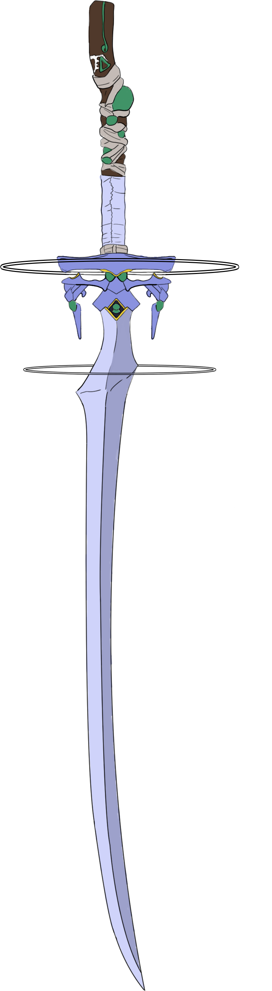
3. Tái tổ chức:
Yêu cầu của thầy: Triển khai Development Team
  Project Manager – Người quản lý dự án
  Product Owner – Người chịu trách nhiệm về hướng sản phẩm
  Business Analyst – Người phân tích và làm rõ yêu cầu
  Developer – Người triển khai sản phẩm

Slide 8
3. Tái tổ chức:
Chưa thể phân mỗi người vào một vai trò độc lập theo mô hình thầy đề xuất:
  Phanh chưa nắm được tất cả context dự án, vì vậy chưa thể lập kế hoạch, điều phối nguồn lực
  Mánh: phụ trách cốt truyện/storytelling, chưa bao quát phần gameplay và định hướng sản phẩm để đảm nhiệm toàn bộ vai trò PO.
  Null: chưa có phạm vi phát triển độc lập rõ ràng; nhiều việc nhỏ hoặc cần xử lý ngay vẫn do Koi tự hoàn thiện.

Slide 9
3. Tái tổ chức:
• Đề xuất tổ chức theo năng lực thực tế:
  Phân công dựa trên khả năng chuyên môn, thời gian và mức độ tự chủ của từng thành viên.
  Không bắt buộc mỗi người chỉ giữ một vai trò PM, PO, BA hoặc Developer.
  Một người có thể đảm nhiệm nhiều chức năng; mỗi mảng công việc có người phụ trách chính và người phối hợp rõ ràng.
• Cách làm:
  Mỗi đầu việc xác định rõ yêu cầu, sản phẩm cần giao, thời hạn và người kiểm tra.
  Người nhận việc được tham gia làm rõ yêu cầu, phản hồi khó khăn và cam kết thời gian trước khi thực hiện.
  Quy định rõ phần người phụ trách được tự quyết và phần cần trao đổi với Koi.
  Tiến độ, vướng mắc và quyết định được ghi lại để cả nhóm cùng nắm.
• Mục tiêu:
  Tận dụng đúng thế mạnh của từng người.
  Tăng khả năng hoàn thành công việc độc lập.
  Giảm số việc phải chờ Koi xử lý hoặc làm lại.

Slide 10
3. Tái tổ chức:
Thảo luận thống nhất vai trò

Slide 11
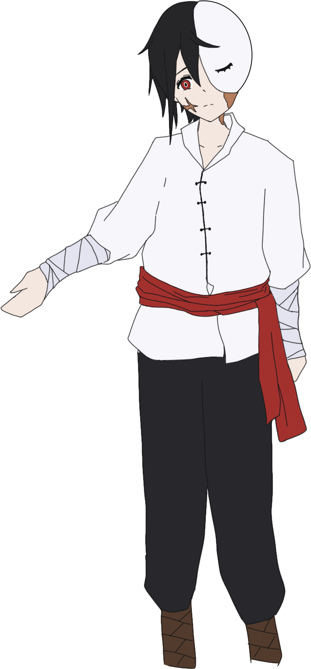
4. Công việc trong tháng tới:
Đầu việc lớn đề xuất: Hoàn thiện một cảnh Observe, ghép nối tạo thành 1 đoạn gameplay hoàn chỉnh
Các Module:
  Module 1 — Kịch bản và yêu cầu
  Module 2 — Asset và không gian
  Module 3 — Mechanic Observe
  Module 4 — Giao diện và hướng dẫn
  Module 5 — Tiến trình và lưu tải
  Module 6 — Tích hợp và nghiệm thu
Thứ tự thực hiện:
Chốt Module 1 trước. Sau đó triển khai các phần asset, mechanic, giao diện và dữ liệu theo những yêu cầu liên quan đã rõ; dùng tài nguyên tạm để thử sớm. Tích hợp và kiểm tra từng phần trong quá trình làm, rồi nghiệm thu toàn bộ ở Module 6.

Slide 12
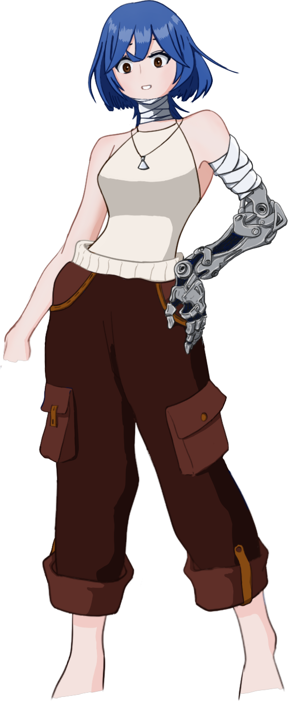
5. Training:

